Slide 1

“范文”APP
吴玮馨

Slide 2
“范文”APP是干什么的？
“手写字体识别”+“文章分类”
1. 省下打字时间；
2. 让用户能找到不同类别范文；

Slide 3
什么样的用户需要这样的APP？
1. 需要寻找不同类别的范文作为参考的人；
2. 不想浪费打文字时间的人。

Slide 4
用户有多“痛”
老师要评讲作文，要帮每位同学都复印一份范文，浪费很多纸张。
范文的字体可能并不那么端正，同学们看得不太清晰。
老师将范文逐字打成电子版要浪费很多时间。
同学们要寻找不同类型的范文，不知道要去哪里能全部找到。

Slide 5
用户的使用场景
老师评讲作文的时候，不想要打印全班人的份数，可以将范文拍照，识别成电子版，发布到APP上。
老师评讲作文的时候，没有好的范文，在APP上按照不同的类别寻找范文。
学生写作文遇到瓶颈的时候，在APP上按照不同的类别寻找范文，以供学习。

Slide 6
人工智能概率
百度文字识别技术-手写文字识别，有二个保证：
准确率高:依托百度优秀的图像处理技术和海量优质数据，支持识别各种不规则手写字体，并对字迹潦草、模糊等情况进行专项优化，手写中文识别准确率可达90%以上。
服务稳定:依托百度云技术实力，提供高可靠性、弹性可伸缩、高并发承载的文字识别服务，服务可用性高达99.99%。
百度自然语言处理技术-文章分类，有三个保证：
整体精度高：基于大数据的深度学习，自动学习深层次的语义及语序特征，文章主题分类的精确度高。
覆盖率高：文章主题分类对网络文章覆盖率可达95%。
粒度完整：文章主题分类包含一级分类和二级分类两种粒度，层次清晰，满足各类应用需求。

Slide 7
核心交互与核心价值
核心交互：用户把手写版文章的照片上传到app，通过手写文字识别API，对图片中的手写中文、手写数字进行检测和识别，针对不规则的手写字体进行专项优化，将手写的文字转化成电子版文字，再通过文章分类API，对文章按照内容类型进行自动分类。
核心价值：让用户节省了要复印的纸张，和省下了手打成电子版文字的时间，也方便了用户寻找不同类型的优秀范文。

Slide 8
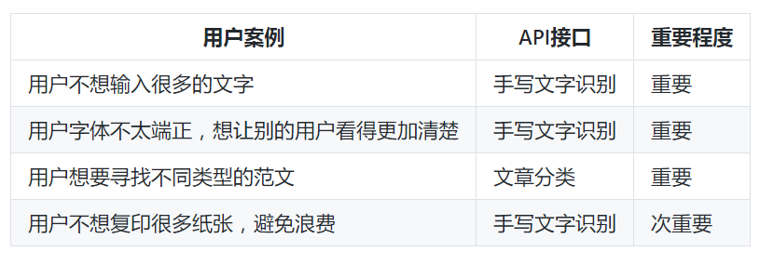
需求列表

Slide 9
原型
该产品的主要功能：
通过分类查找范文、通过搜索查找范文；
通过拍照识别手写文章、发布识别文章、自动识别文章分类；
原型交互展示链接：https://nfunm081.github.io/prototype-model-essay/#g=1&p=%E8%8C%83%E6%96%87-app%E5%8E%9F%E5%9E%8B%E8%AE%BE%E8%AE%A1

Slide 10
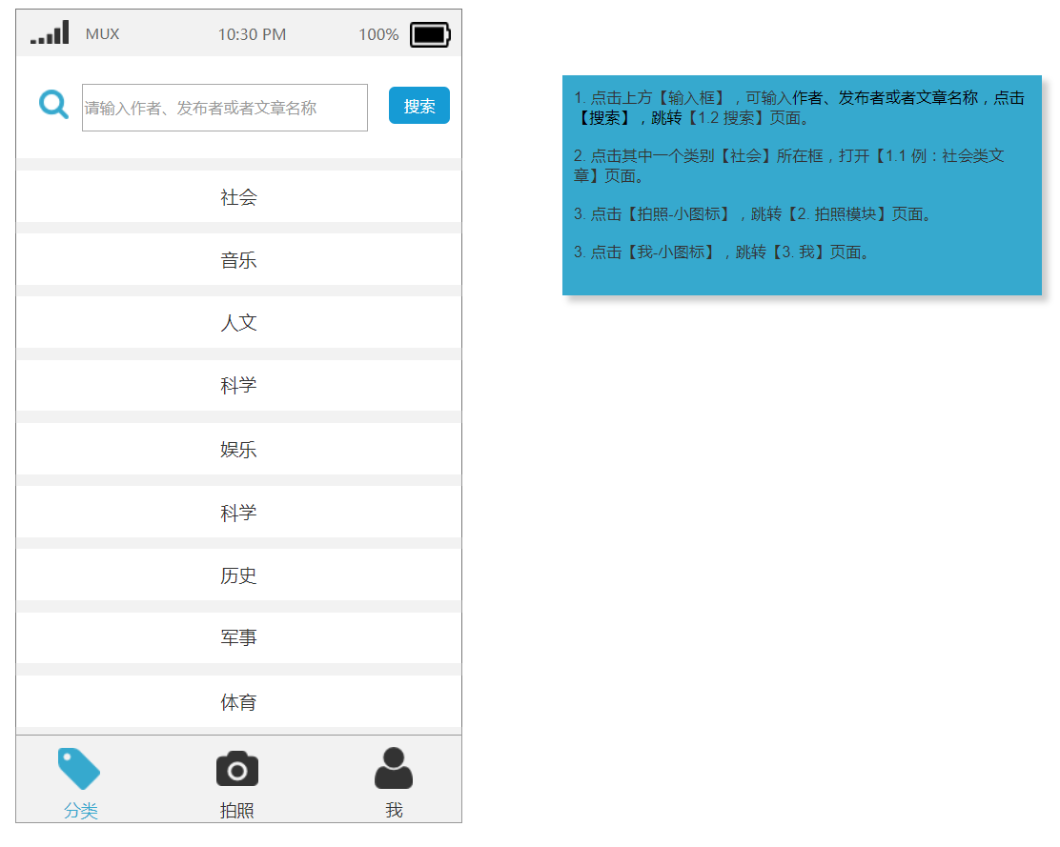

Slide 11
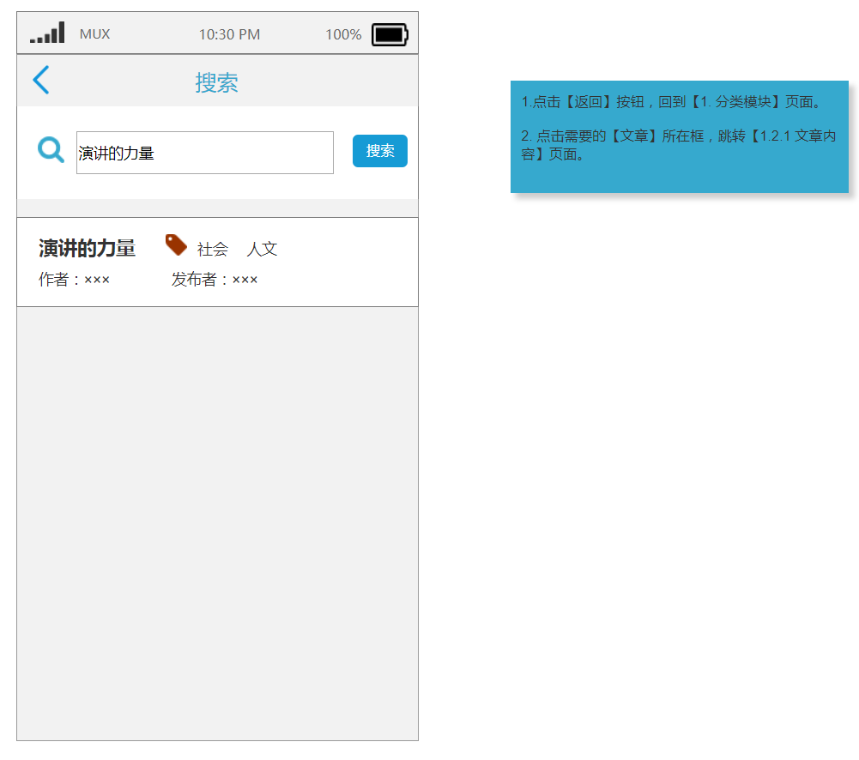

Slide 12
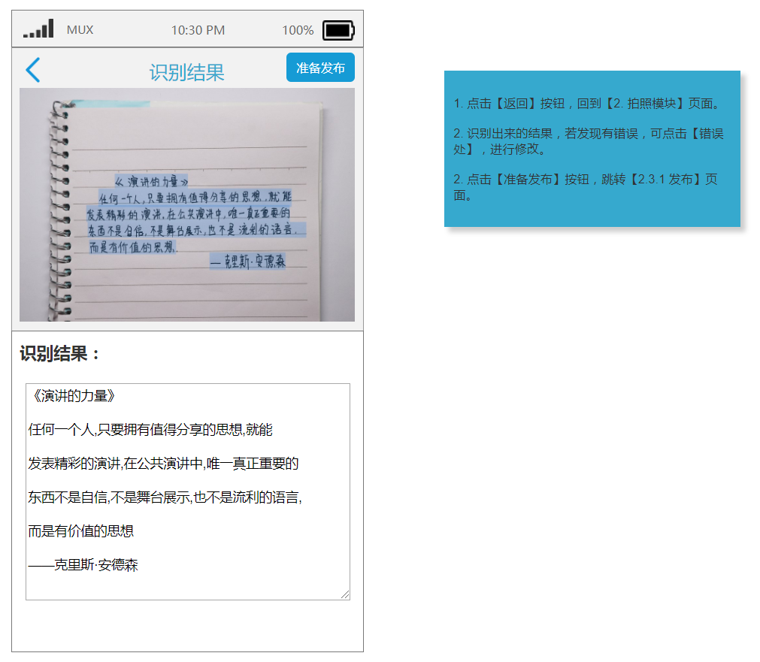

Slide 13
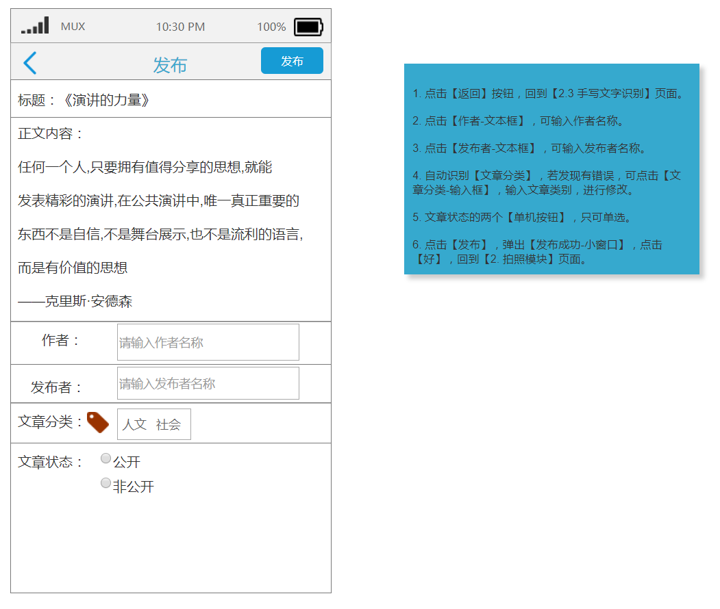

Slide 14
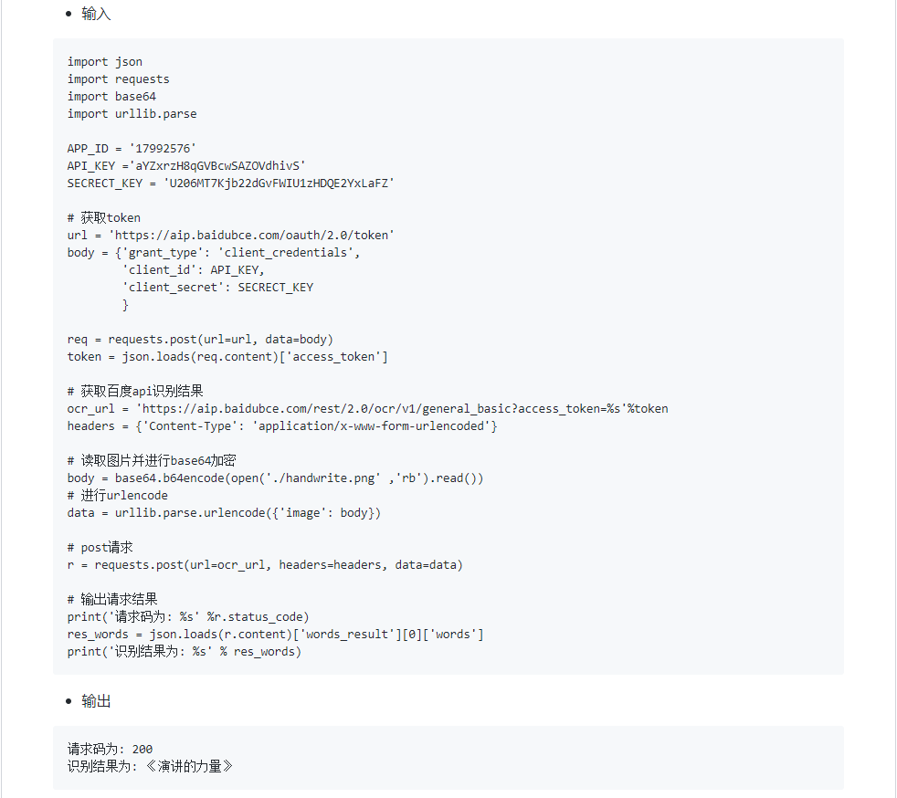
核心API调用
1. 手写文字识别API
需要逐行输出

Slide 15
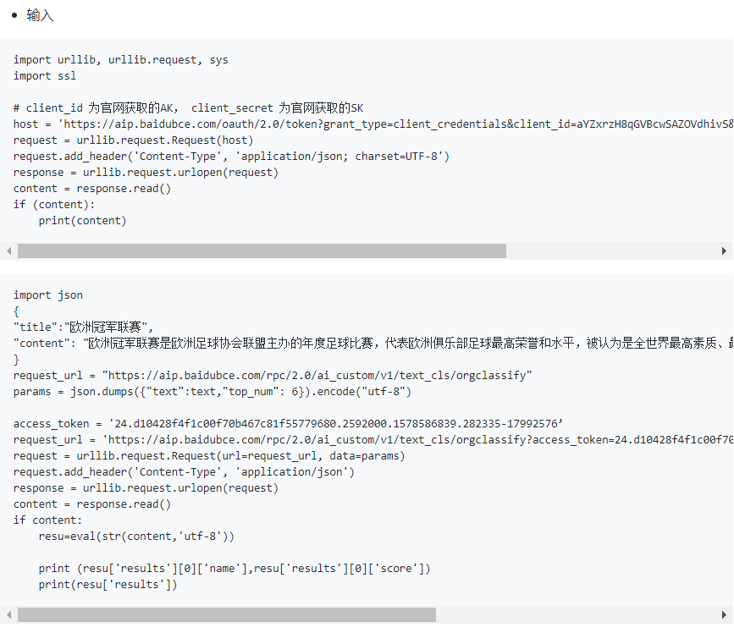
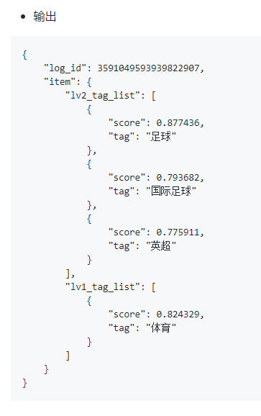
核心API调用
2. 文章分类API

Slide 16
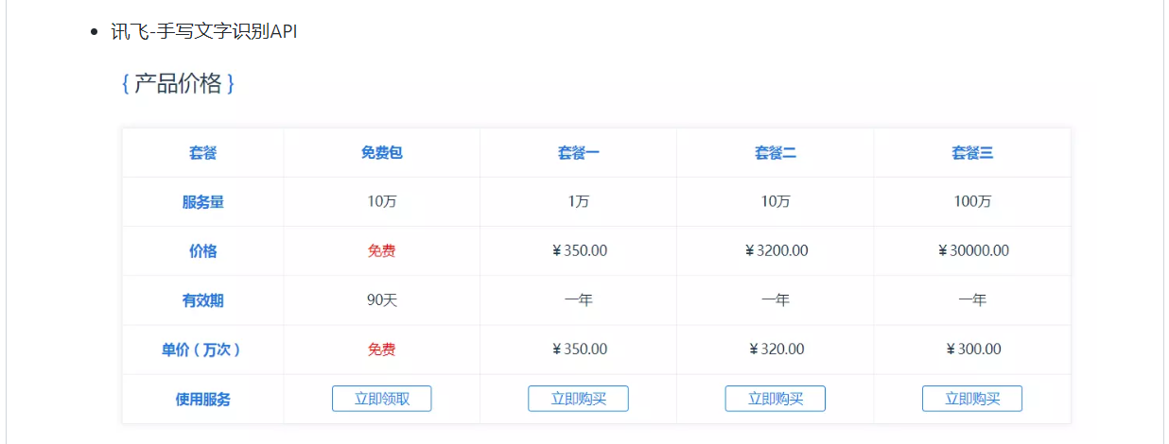
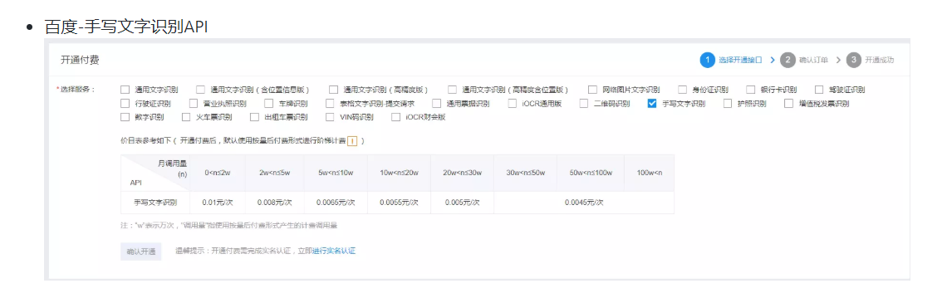
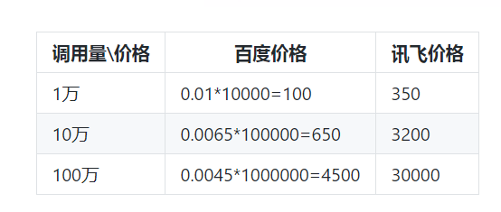
使用比较分析（手写文字识别API）
在调用难度上来说，都有明确的调用文档说明以及步骤。在价格上来说，百度比讯飞便宜很多。所以，该项目选择的是百度的API。

Slide 17
使用比较分析（文章分类API）
团队目前只发现百度有明确调用文档说明的文章分类识别API，所以选择的是百度的文章分类识别API。

Slide 18
风险报告
手写文字识别中，虽然针对不规则的手写字体进行专项优化，手写中文识别准确率可达90%以上，但是仍然有识别错误的可能，此时会需要用户手动修改识别到的文章错误内容。而且需要逐行输出识别内容，可能需要的时间会长一些。
文章分类中，输出文章的主题一级分类、主题二级分类，如一级分类是体育，二级分类是足球、国际足球、英超。能识别出的二级分类较多，若一篇文章里不止提到一种分类，不论一级还是二级，难以识别最主要的类别。

Slide 19
容错性
手写文字识别，用户可以编辑识别内容，进行修改。
文章分类识别，用户也可以编辑识别分类，进行修改。

Slide 20
谢谢观看
PRD链接： https://github.com/NFUNM081/model-essay/blob/master/README.md

